Slide 1


Optimización de funciones.
Obtener máximos y mínimos de una función como una de las principales aplicaciones del cálculo diferencial.
Definición:
Una función de dos variables tiene un máximo local en (a,b) si cuando (x,y) está cerca de (a,b), al número f(a,b) se le llama valor máximo local.
Una función de dos variables tiene un mínimo local en (a,b) si cuando (x,y) está cerca de (a,b), al número f(a,b) se le llama valor mínimo local.
MATEMÁTICAS III

Slide 2
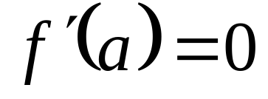
Recordemos el caso de una variable.
Un x=a es un punto crítico siempre que
Pero cuando derivo una función de dos variables lo hago convirtiéndola en una función de una variable (manteniendo fija la otra), entonces los extremos se encontrarán en aquellos puntos donde las derivadas parciales son cero.
MATEMÁTICAS III

Slide 3
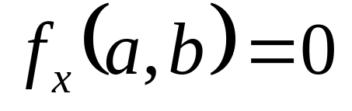
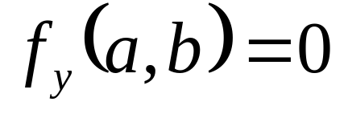
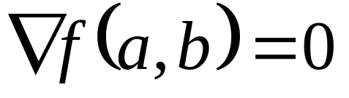
Teorema. Si f tiene un valor extremo (máximo o mínimo) local en (a,b) y la derivadas parciales de primer orden de f existen ahí, entonces
y
Nota. Esto claramente significa que
MATEMÁTICAS III

Slide 4
Pregunta. ¿Cómo es el plano tangente a la superficie en un punto que es un máximo o mínimo local?
Es un plano horizontal con ecuación z=z₀
¿Cómo decido si el punto extremo es un mínimo local o un máximo local?
En funciones de una variable lo hacíamos con el criterio de la segunda derivada
MATEMÁTICAS III

Slide 5

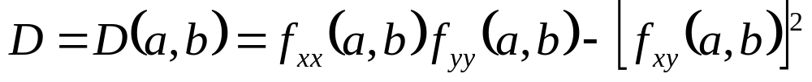


Criterio de la segunda derivada.
Suponga que las segundas derivadas parciales son continuas y además que y . Definimos la siguiente cantidad.
Si D>0 y , entonces f(a,b) es un mínimo local.
Si D>0 y , entonces f(a,b) es un máximo local.
Si D<0, entonces f(a,b) no es máximo ni mínimo local (punto silla)
Si D=0 no puedo concluir nada.
MATEMÁTICAS III

Slide 6
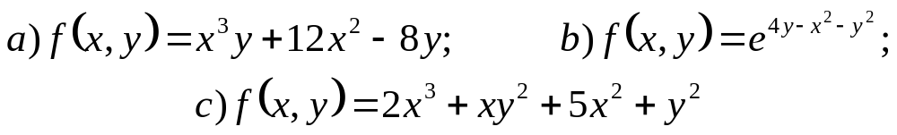
Ejercicio 30. Encuentre los valores máximos locales, mínimos locales y puntos silla de la función.
MATEMÁTICAS III

Slide 7
Ejercicio 31. Encuentre las dimensiones de la caja rectangular con máximo volumen si el área superficial total está dada como 64cm².
Ejercicio 32. La base de una pecera con volumen dado V está hecha de pizarra y los lados de vidrio. Si la pizarra cuesta 5 veces (por unidad de área) más que el vidrio,
Encuentre las dimensiones de la pecera que reduzca al mínimo el costo de los materiales.
¿Cuáles son estas dimensiones si el volumen de la pecera debe ser de V=36000cm³ y el costo del vidrio por metro cuadrado es de $20?
MATEMÁTICAS III

Slide 8
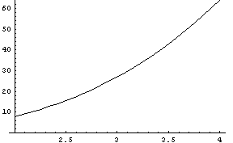
Máximos y mínimos absolutos.
Recordemos como encontramos mínimos y máximos absolutos para funciones de una variable.
Intervalo cerrado.
Los extremos son los máximos y mínimos absolutos, pero no cumplen que su derivada es cero.
Entonces se compara con los extremos del intervalo!
MATEMÁTICAS III

Slide 9
Para funciones de dos variables haremos algo similar
¿Cuáles son los extremos del dominio de una función de dos variables?
La frontera solo si es un conjunto cerrado.
Conjunto cerrado. Es aquel que es finito en extensión, este incluye a su frontera.
MATEMÁTICAS III

Slide 10
Teorema del valor extremo para funciones de dos variables.
Si f es una función continua en un conjunto D, cerrado y acotado en R² entonces f alcanza sus valores máximo absoluto y mínimo absoluto en ciertos puntos (x,y) y (x₂,y₂) en D.
Ya sean alguno de los puntos críticos o algún punto en la frontera del conjunto D.
MATEMÁTICAS III

Slide 11
Metodología para encontrar los valores máximo y mínimo absoluto de un función f.
Encontrar los extremos de f en ese conjunto.
Encontrar el valor de la función en los extremos (en la frontera del conjunto)
Compararlos
Al encontrar el valor de la función en los extremos se utiliza la metodología aprendida para funciones de un variable, incluyendo la comparación con los extremos (puntos) de esta función de una variable.
MATEMÁTICAS III

Slide 12
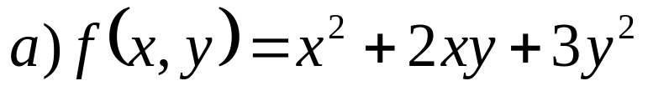
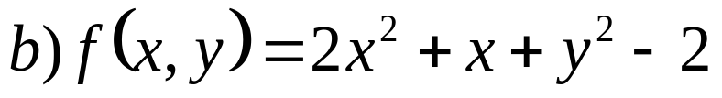
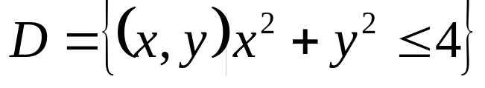
Ejercicio 33. Encuentre los valores máximo y mínimo absolutos de f en el conjunto D.
D es la región triangular cerrada con vértices (-1,1), (2,1) y (-1,-2).
MATEMÁTICAS III

Slide 13
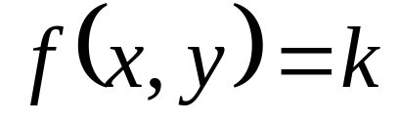
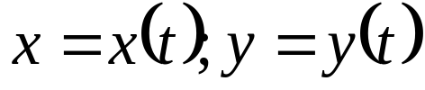
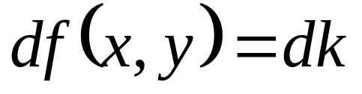
Multiplicadores de Lagrange.
Recordemos primero que el vector gradiente es un vector perpendicular a las curvas de nivel.
Tomemos la traza z=k a la gráfica de la función f(x,y)
Supongamos además que x, y dependen de algún otro parámetro t
Si calculamos el diferencial de la traza
MATEMÁTICAS III

Slide 14
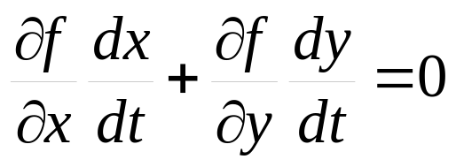
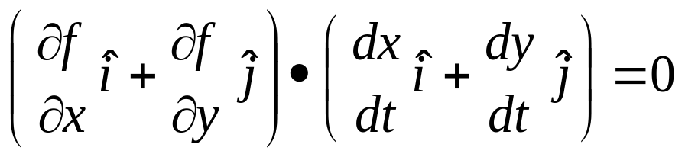
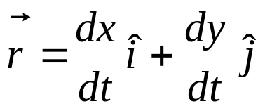
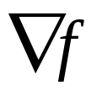
Usaremos la regla de la cadena.
El vector es un vector que sobre el plano tangente.
El vector es perpendicular al plano tangente y por lo tanto a las curvas de nivel en ese punto.
MATEMÁTICAS III

Slide 15
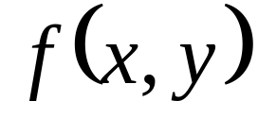
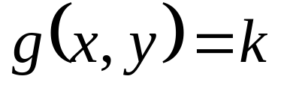
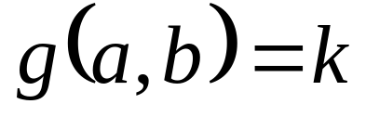
La metodología de multiplicadores de Lagrange se usa cuando queremos maximizar una función con algún tipo de restricción.
Buscamos el punto (a,b) tal que f(x,y) sea máxima y que cumpla con la restricción, es decir que
Si el punto cumple con la ecuación anterior entonces se encuentra en la curva de g(x,y)=k
MATEMÁTICAS III

Slide 16

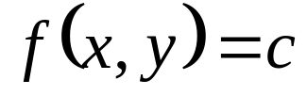
Gráficamente
La curva de la restricción debe cruzarse con la superficie en la curva de nivel más alta
Deben cruzarse una sola vez!
Y
X
MATEMÁTICAS III

Slide 17
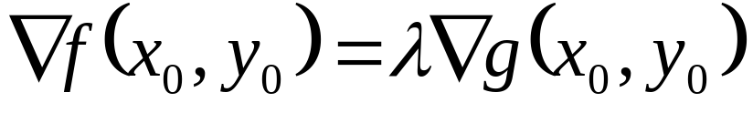
Como el gradiente da la dirección perpendicular a las curvas de nivel, en el punto más alto los gradientes de f y de g son paralelos.
La misma conclusión se obtiene para funciones de 3 variable.
MATEMÁTICAS III

Slide 18

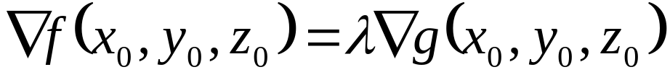
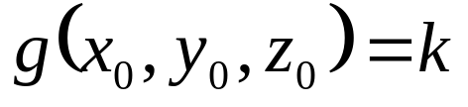

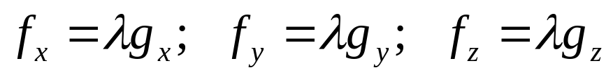
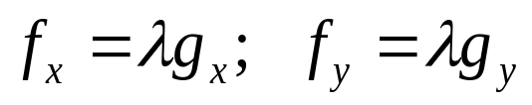
Metodología.
Encuentre todos los valores de x,y,z y tales que
Evalúe f en todos estos puntos y compárelos, el más grande es el valor máximo de f y el más pequeño es el valor mínimo de f.
Nota es un sistema de ecuaciones.
3D 2D
MATEMÁTICAS III

Slide 19

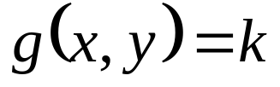
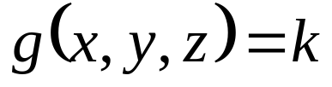
Tenemos entonces un sistema de ecuaciones para igual número de incógnitas.
2D: 3 ecuaciones para 3 incógnitas x,y,
3D: 4 ecuaciones para 4 incógnitas x,y,z
MATEMÁTICAS III

Slide 20
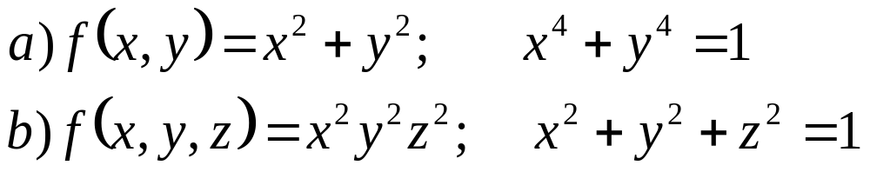
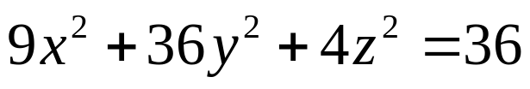
Ejercicio 34. Utilice multiplicadores de Lagrange para hallar los valores máximo y mínimo de la función sujetos a las restricciones dadas.
Ejercicio 35. Encuentre la mayor caja rectangular con bordes paralelos a los ejes, que pueda estar inscrita en el elipsoide
MATEMÁTICAS III

Slide 21
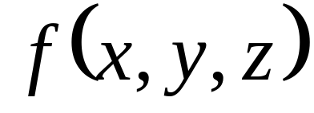
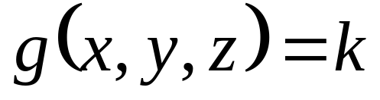
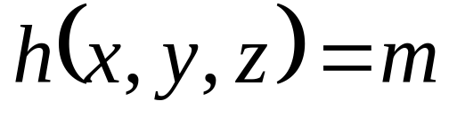
Lagrange con dos restricciones.
El método de multiplicadores de Lagrange pude utilizarse para maximizar una función de 3 variables
con dos restricciones.
Análogamente al caso de una restricción se llega a la siguiente ecuación.
MATEMÁTICAS III

Slide 22


Tenemos ahora un sistema de 5 ecuaciones para 5 incógnitas x,y,z, ,
MATEMÁTICAS III

Slide 23
Ejercicio 36. Utilice multiplicadores de Lagrange para hallar los valores máximo y mínimo de la función, sujeto a las condiciones dadas.
Ejercicio 37. Encuentre los volúmenes máximo y mínimo de una caja rectangular cuya superficie tiene un área de 1500cm² y para la cual la longitud total de las aristas es de 200cm.
MATEMÁTICAS III

